Slide 1
Традиционная русская тряпичная кукла
Булдыгина Ирина Юрьевна
Учитель начальных классов
ГБОУ СОШ № 440 г. Москвы

Slide 2
Кукла - способ познания жизни и для тех, кто ее создает, и для тех кто с нею общается…
…Традиционная тряпичная кукла несет в себе память культуры и делает это гораздо ярче, шире и глубже, чем любая другая игрушка. Тряпичная кукла - игрушка с ценными воспитательными качествами, которые признаны и культивируются в этнопедагогике, практической работе с детьми…
Галина и Мария Дайн
"Русская тряпичная кукла"

Slide 3
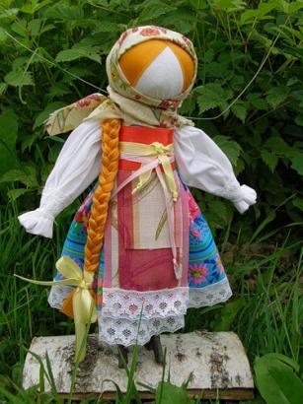
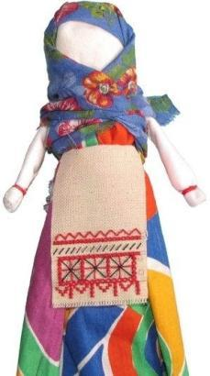
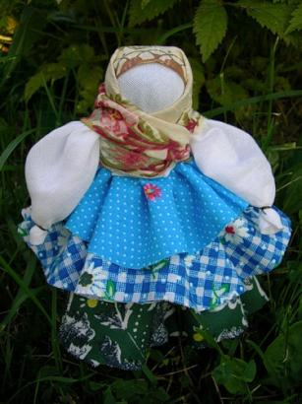
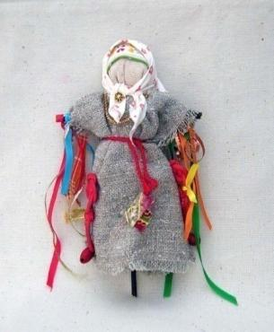
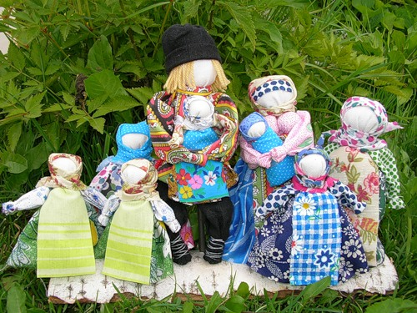
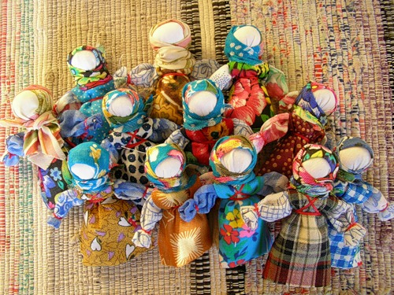
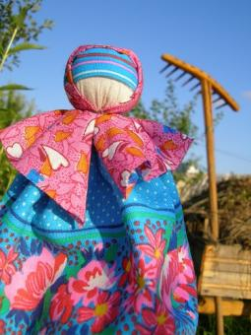
Народная кукла оберег ещё с глубокой древности была человеку защитой от болезней , несчастий, от злых духов. Помогала увеличить достаток.

Slide 4
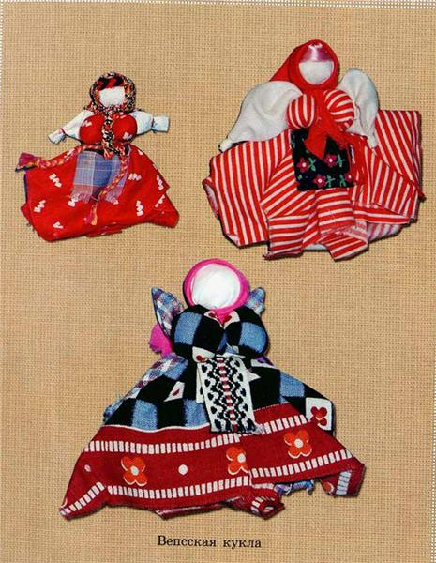
.
Вепсская кукла
Из старых вещей женщины без использования ножниц и иглы делали «вепсскую куклу», чтобы жизнь ребенка была «не резаная и не колотая». Куклу до рождения малыша клали в колыбельку, чтобы согреть ее. После рождения она висела над ребенком, охраняя его от порчи.

Slide 5
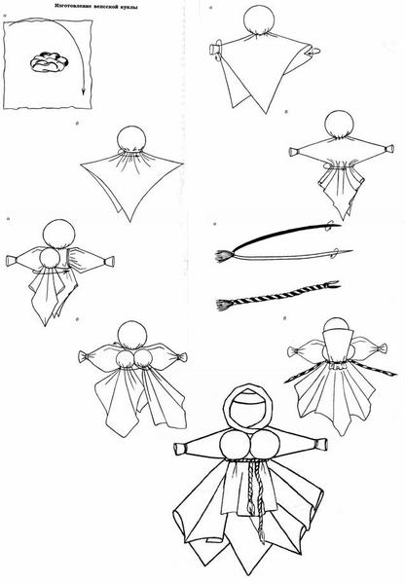
Вепсская кукла – это образ замужней женщины. Детали куклы не сшиваются между собой

Slide 6
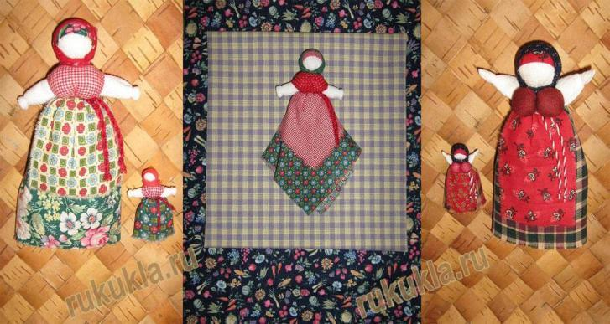
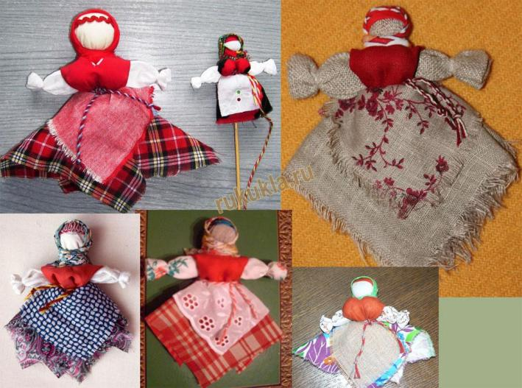
Карельская рванка
Карельская рванка выполняется похоже на Вепсскую,
но - другие ручки, иначе повязывается юбка и фартук.

Slide 7
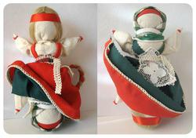
В народе называют ее Перевертыш, Вертушка. Ее вполне можно назвать куклой кукол, потому что она содержит в себе 2 головы, 4 руки, 2 юбки. Секрет в том, что когда видна одна часть куклы, например, девка, то вторая, баба, скрыта под юбкой; если куклу перевернуть, то баба откроется, а девка скроется.

Slide 8
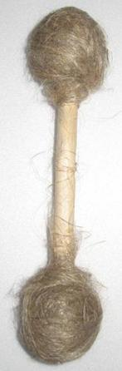
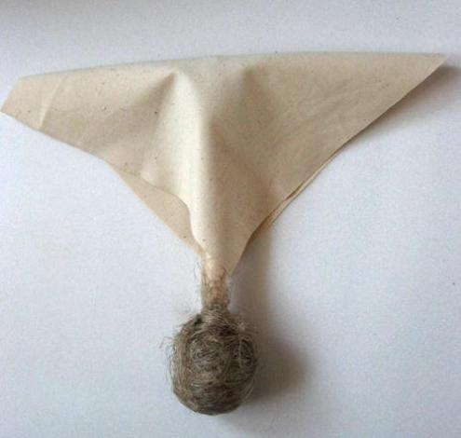
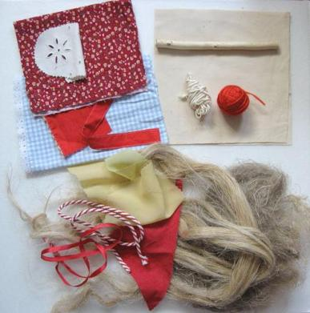
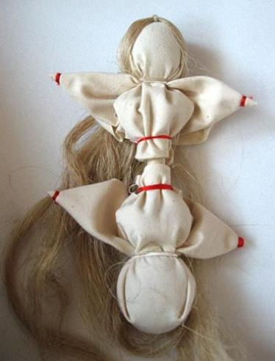
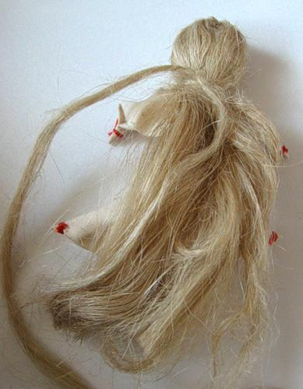
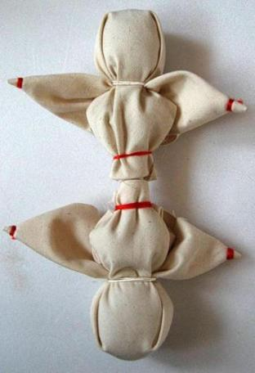
Технология изготовления

Slide 9
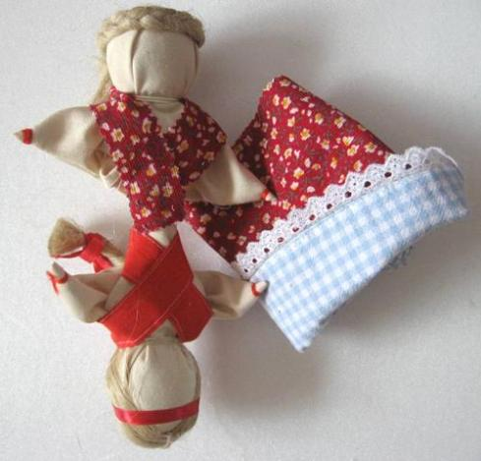
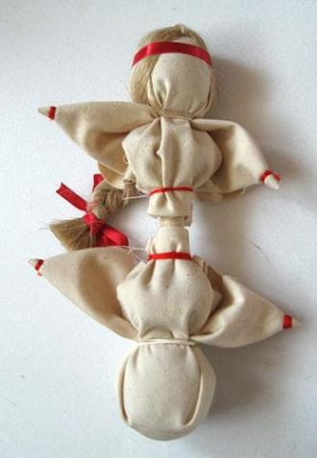
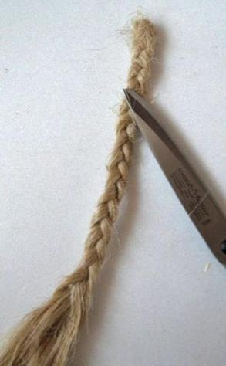
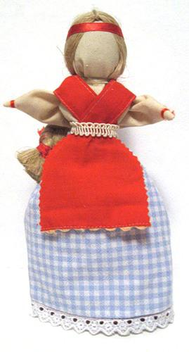
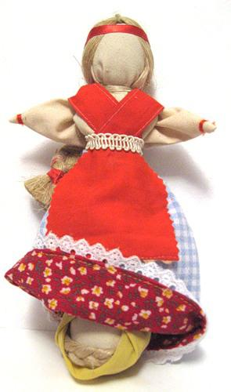
Технология изготовления

Slide 10
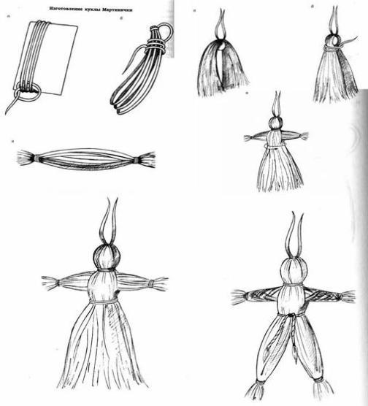
Мартинички
Раньше эти куклы являлись неизменным атрибутом обряда «закликания» весны, в которых в основном участвовала молодежь и дети. Кукол вязали парами: из белых ниток – символ уходящей зимы, из красных – символ весны и жаркого солнца. Такие пары куколок развешивали на ветвях деревьев.

Slide 11
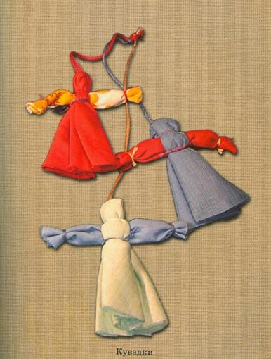
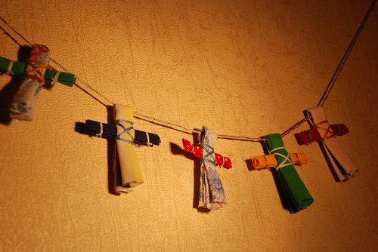
Кувадки (куватки)
В древности существовал такой обряд «кувады», магия которого связывалась с таинством рождения ребенка. Они вывешивались над колыбелью после крещения младенца, оберегая его от неисчислимых козней злых духов. Эти куклы очень просты в изготовлении. Обычно в связке бывает от 3 до 5 куколок из разноцветной ткани, куколки заменяли погремушки.

Slide 12
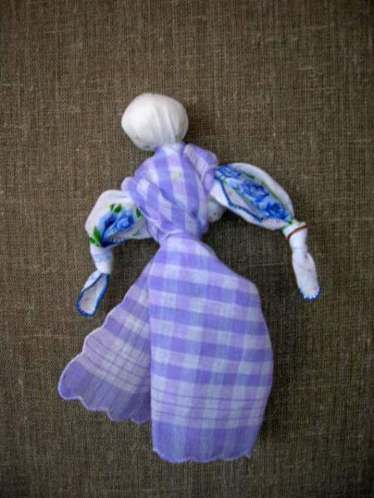
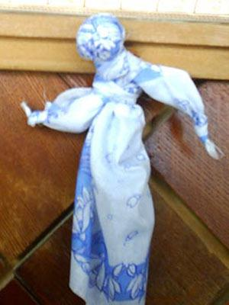
Кукла Бессонница
Это магическая колыбельная кукла Бессонница. Когда без видимой причины начинал плакать младенец, мать, чтобы успокоить его и защитить от злых духов.

Slide 13
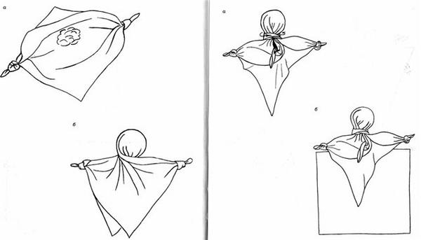
Из квадратных кусков ткани создавали куклу Бессонницу, набивая ее успокаивающей травой и приговаривая: «Сонница-бессонница, не играй с моим дитятком, а играй этой куклой».

Slide 14
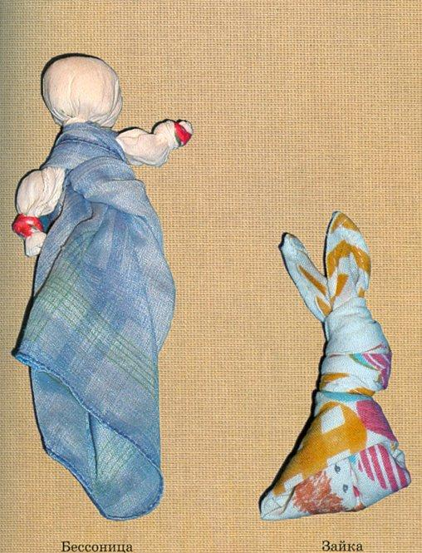
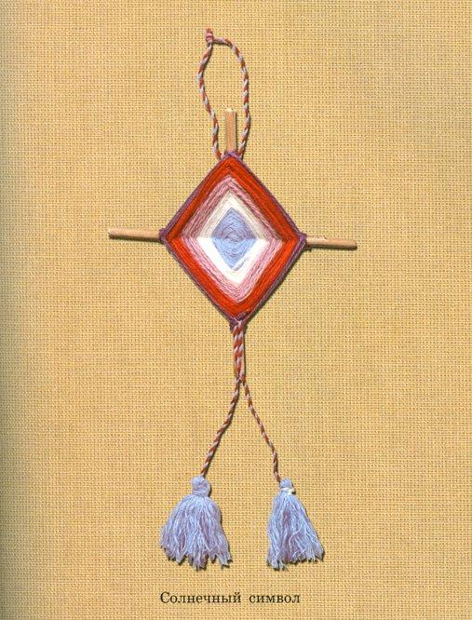

Slide 15
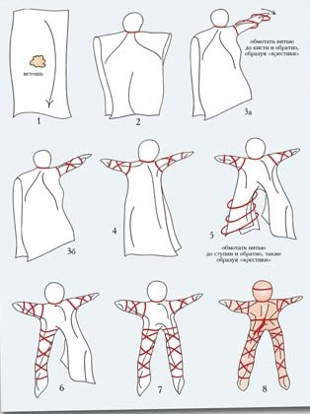

Малышок-голышок
Игровая куколка. Традиционно она изображает мальчика. Малышок делается голеньким, но подпоясанным. Поясок – обязательный атрибут русского народного костюма, поскольку он сильнейший оберег. Выполняется малышок-голышок из одного куска ткани (льна или хлопка).Размер куколки в пол-ладошки.

Slide 16
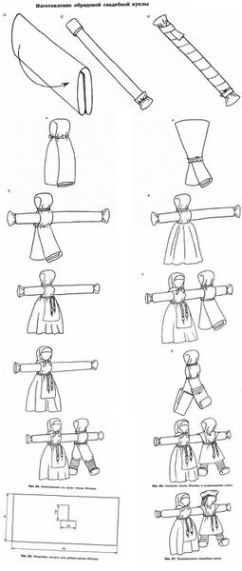
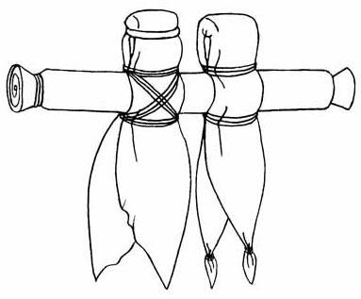
Схема изготовления куклы

Slide 17
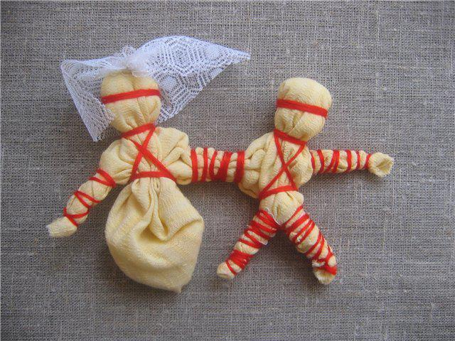
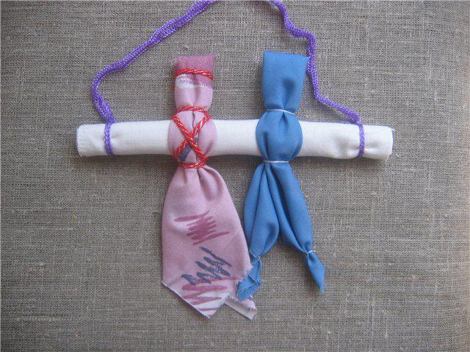
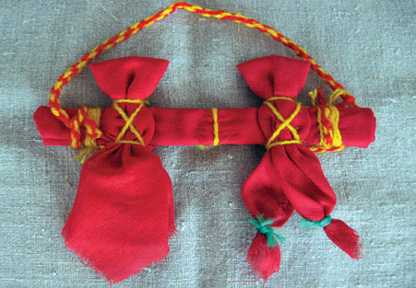

Slide 18
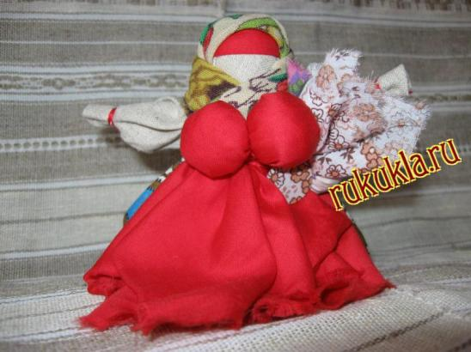
Роженица
Обережная узелковая кукла. Делалась как оберег для беременной женщины (или желающей забеременеть), отсюда - красный обережный цвет поверх всего живота, грудь делали как можно больше, как у будущей кормящей матери. К пояску привязывали живую семечку, как символ зачатия, еще по желанию привязывали монетку в мешочке, чтобы в доме деньги водились и кошачью шерсть на семейное благополучие в доме. Кошачья шерсть символизировала мягкие отношения между домашними в доме

Slide 19
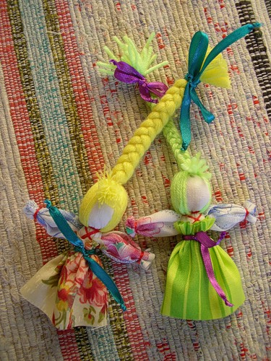
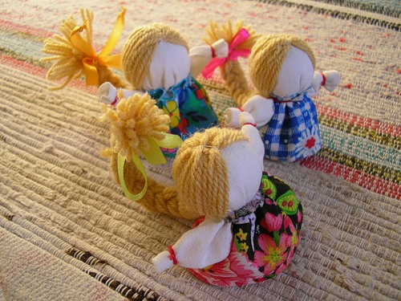
Кукла оберег «Веснянка»
На Руси её делали молодые девушки когда наступала весна, и дарили этих кукол друг другу. Кукла отличается весёлым задорным характером. Традиционно у неё яркие волосы необычного цвета. Веснянка – оберег молодости и красоты. Даря эту куклу, желали молодости и привлекательности, оптимизма и жизнерадостности.

Slide 20
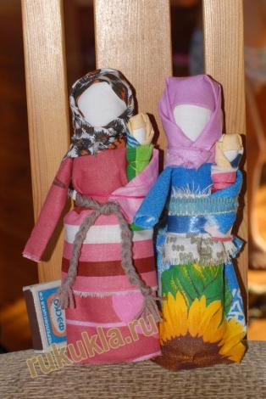
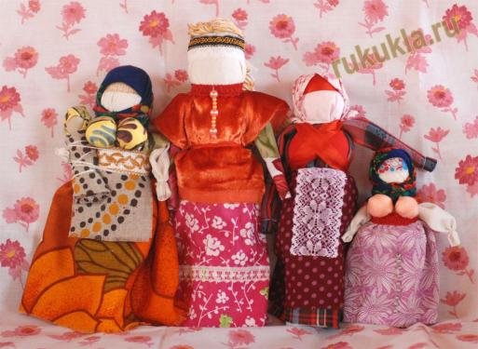
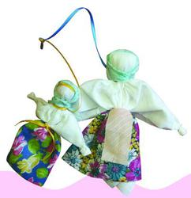
Закрутка
Закрутка - это то же самое, что и Столбушка. В основе куклы плотно закрученный лоскут ткани или берестяная трубочка.
Главной особенностью этой куклы является то, что делают ее без иголки. Как и многих других куколок.

Slide 21
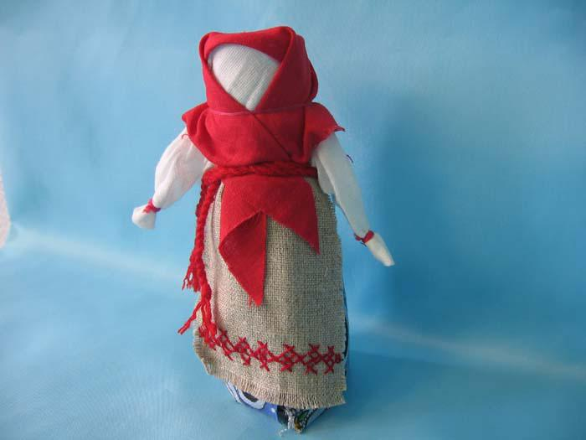
Столбушка - в отличие от многих традиционных кукол она всегда устойчиво стоит. По свидетельству этнографов начала ХХ века, в некоторых крестьянских домах насчитывалось до сотни кукол Столбушек.

Slide 22
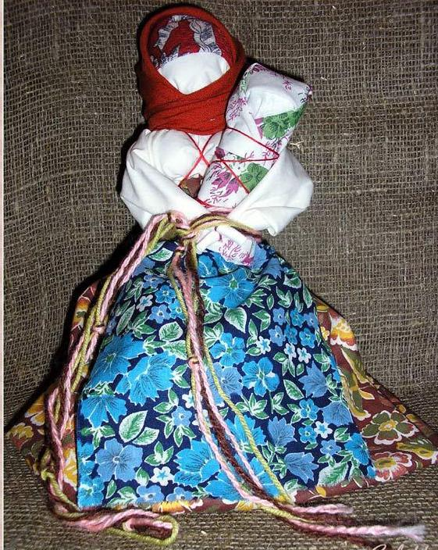
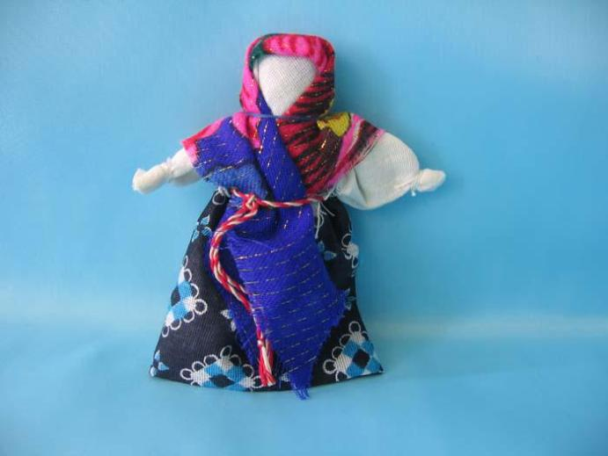
Кукла кулачковая - чуть больше ладони. В раннем возрасте выаолняла роль оберега ребенка.
Народная кукла-закрутка с младенцем

Slide 23
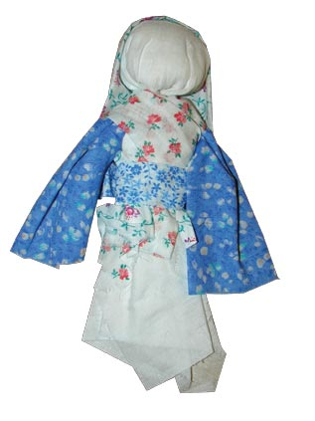
Чудинко (Пуганко)
сродни Кикиморе (в Славянской мифологии), это воплощение злого начала. Плохие люди закладывали его в виде тряпичной куклы под бревно строящегося дома. Чудинко пугает людей по ночам треском и стуком. Особенно силён он в заброшенных домах. Избавиться от него можно только уничтожив куколку.

Slide 24
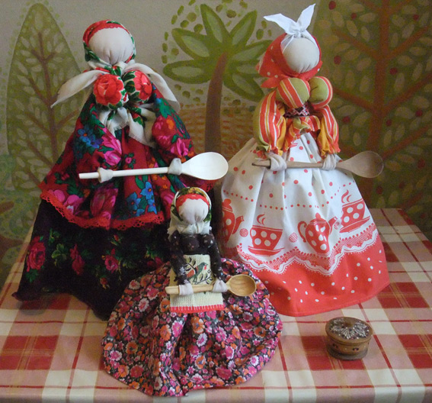
Хозяюшки — куклы для кухни
Основа этих кукол — верхушка сосны. Эти тряпичные куклы большие, примерно 50 см в высоту. Они похожи на Вепсских узелковых кукол. Это обереги кухни

Slide 25
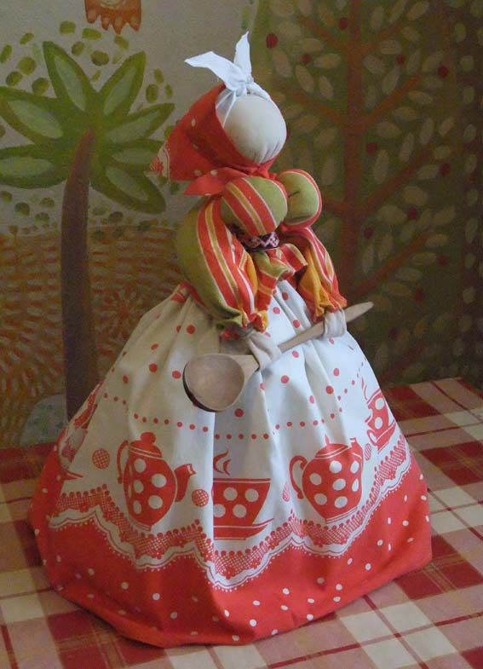
Платье и платок этой куклы сделано из старой кухонной занавески, а блузка сделана из кухонного полотенца - вот и получилось, что эта кукла - самая хозяйственная по своей природе

Slide 26
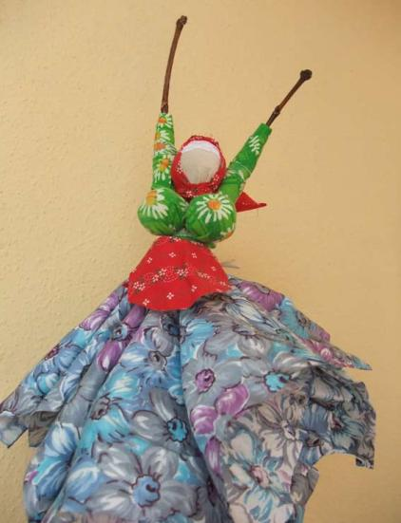


Кукла Благодать. Делается так же как вепсская, только ручки - из палочек

Slide 27

Обрядово-обереговая кукла «Зернушка» или «Крупеничка»
Кукла была символом достатка. «Зернушка» делалась осенью из зерна нового урожая и хранилась в семье до весны. С этого зерна весной начинался новый сев. Делали её из холщового мешочка, наполненного до верху зерном, зашитого и перетянутого по талии и шее красными нитками. Кукла должна была быть дородной т нарядной.

Slide 28


Русская народная тряпичная кукла Крупеничка

Slide 29




Slide 30
Используемые ресурсы
Галина и Мария Дайн «Русская тряпичная кукла»
http://domnaraduge.com/page/7/
http://fotki.yandex.ru/users/imka1/view/489169/
http://www.aucland.ru/marktApi?item=503264
http://domnaraduge.com/page/7/
www.nn.ru
http://www.flickr.com/photos/sizsel/

